Slide 1
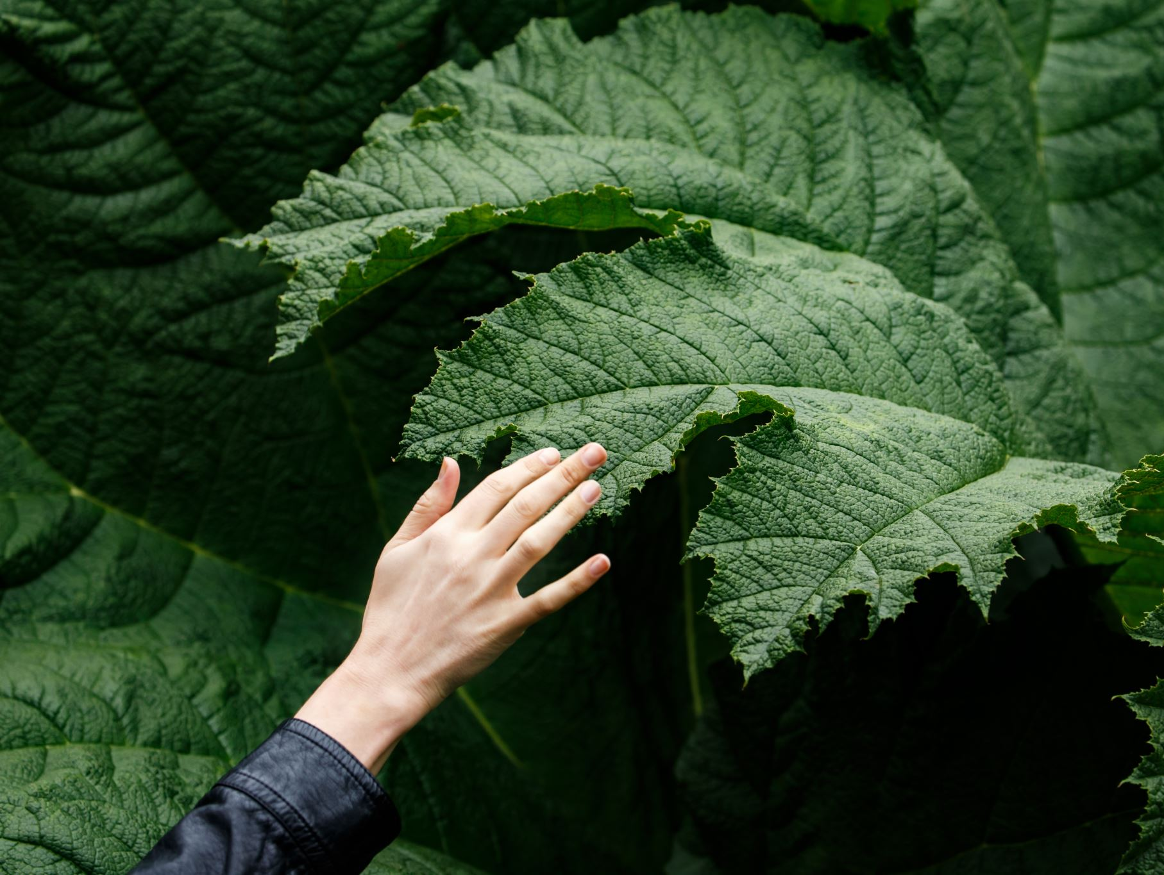
Detección de Zonas Verdes en Imágenes
Sebastián Leetoy flores(A01642419)

Slide 2
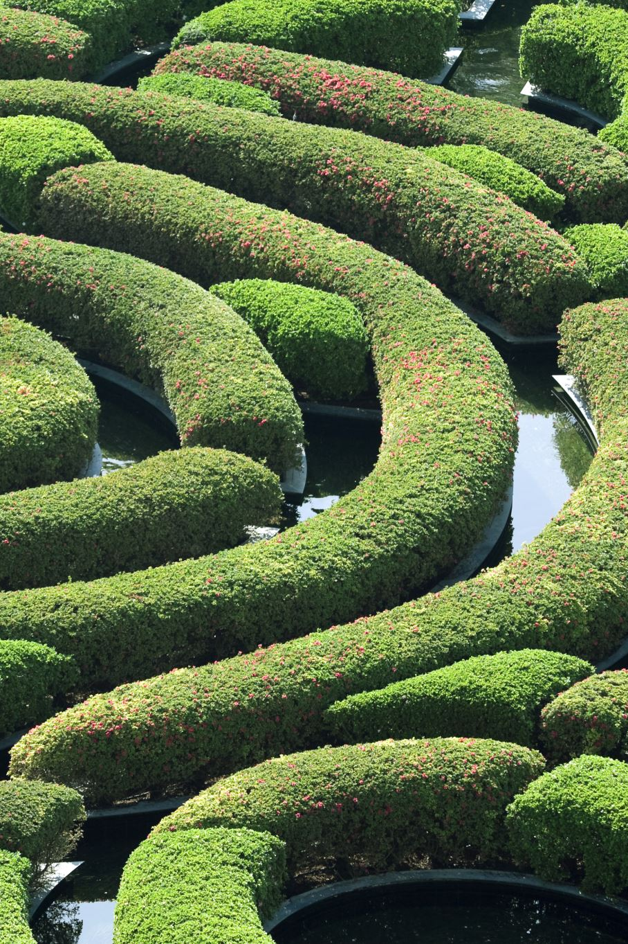
Problemática
• Crecimiento urbano reduce las áreas verdes.
• Difícil medir vegetación manualmente.
• Objetivo: detectar automáticamente zonas verdes y calcular su porcentaje en imágenes.

Slide 3
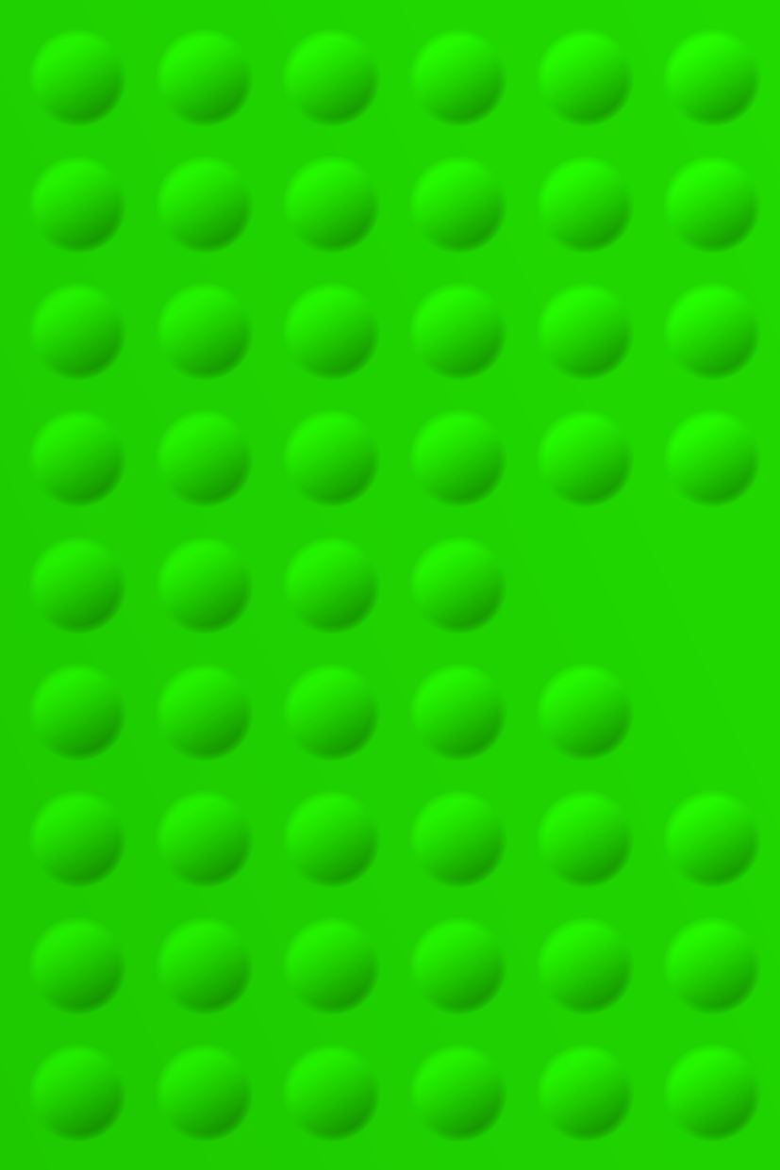
Implementación
• Leer imagen de entrada (zona.png).
• Detectar tonos verdes (vegetación).
• Calcular porcentaje de píxeles verdes.
• Generar imagen de salida con zonas verdes resaltadas.
• Guardar CSV con resultados.

Slide 4
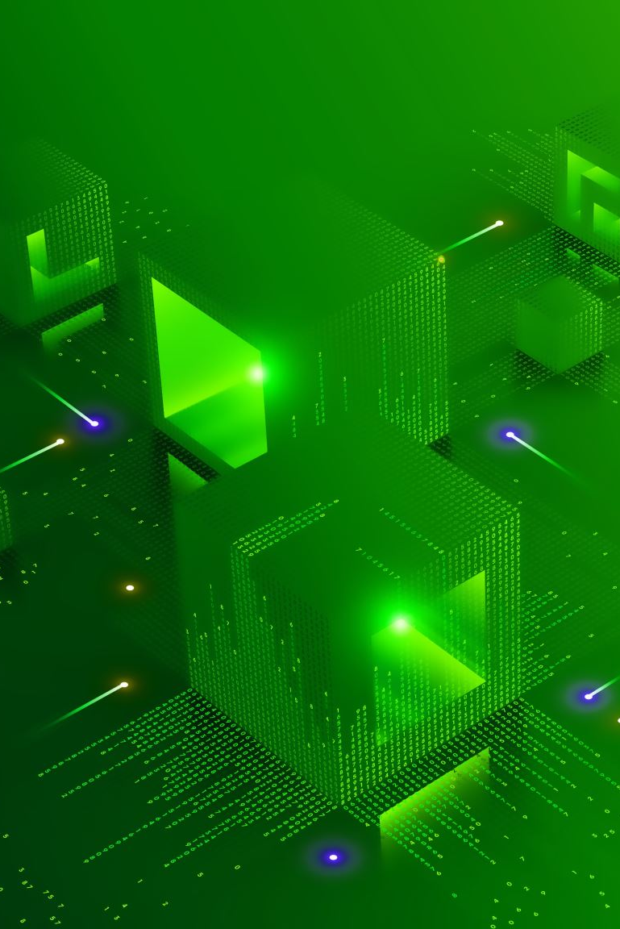
Filtros y Librerías
• OpenCV: lectura y procesamiento de imágenes, filtros morfológicos.
• NumPy: matrices y operaciones numéricas.
• Pandas: exportar CSV con resultados.
• Filtros aplicados:
- cv2.inRange() → crear máscara verde
- cv2.dilate() / cv2.erode() → limpiar ruido

Slide 5
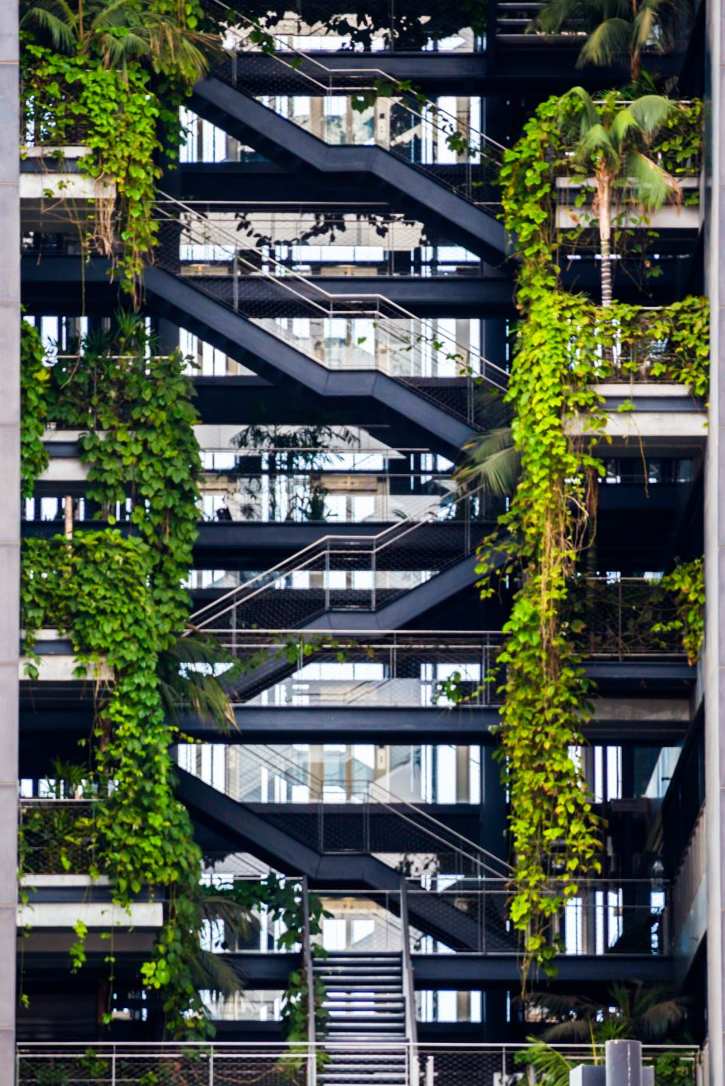
Archivos de Entrada
• Imagen: zona.png
• Contiene una vista urbana o natural con vegetación.
• Puede procesar imágenes poniendo el nombre de estas.

Slide 6
Archivos de Salida
•Imagen procesada: parque_verde.png (zonas verdes resaltadas).
•mascara_verde.png(máscara binaria de las zonas verdes)
•mascara_dilatada.png(máscara después de aplicar dilatación para resaltar áreas)
•mascara_erodida.png(máscara después de aplicar erosión para refinar los bordes)
• CSV: resultado_parque.csv (porcentaje de vegetación).
• Ejemplo de CSV:
| imagen | porcentaje_verde
| parque.png | 62.45

Slide 7
Conclusiones
• Procesamiento de imágenes automatiza análisis urbano.
• Mide vegetación rápida y objetivamente.
• Resultados reproducibles mediante archivos de entrada y salida.

